Slide 1



1
2
3
4
5
6
7
8
9
10
11
12
13
14
15
16
17
18
19
20
21
22
23
24
25
26
27
28
29
30
31
32
33
34
35
36

Slide 2

測驗時間：50分鐘
學生須知：
1. 本測驗卷共有兩部分：
甲部：第1至第30題
乙部：第31至第36題
2. 全部題目均須作答。
3. 把答案寫在答題紙上。
4. 在答題紙上填寫學生姓名、班別及學號。
5. 學生可利用本測驗卷的空白部分做算草，測驗完畢後無須將算草擦去。
6. 不准使用計算機。

Slide 3
甲部考核課題
乙部
範疇 | 題目 | 課題
數 | 1－15 | ➔百分數、分數和小數的大小比較（6上） ➔分數和百分數的互化(6上) ➔百分數的認識(6上) ➔小數四則混合計算(6上) ➔小數除法(6上) ➔分數四則混合計算(5下) ➔小數乘法(5下) ➔異分母分數減法(5上) ➔多位數(5上) ➔小數加法(4下) ➔倍數(4上) ➔質數和合成數(4上) ➔公因數(4上) ➔因數(4上) ➔整數除法(4上)
圖形與空間 | 16－20 | ➔軸對稱(6上) ➔摺紙圖樣(5下) ➔圖形分割和拼砌(4上) ➔八個方向(4上) ➔平面圖形(3下)
度量 | 21－27 | ➔不規則立體的體積(6上) ➔圓面積(6上) ➔體積(5下) ➔面積(5上、4下) ➔周界 (4下)
數據處理 | 28－29 | ➔折線圖(6上) ➔複合棒形圖(5上)
代數 | 30 | ➔方程(5下)

Slide 4
甲部
乙部考核課題
題號 | 學習重點 | 範疇
31(a) | ➔體積(5下) | 度量
31(b) | ➔不規則立體的體積(6上)
32(a) | ➔整數除法(4上) | 數
32(b) | ➔倍數、整除性(4上)
32(c) | ➔八個方向(4上) | 圖形與空間
33(a) | ➔小數除法(6上) | 數
33(b)(c) | ➔整數四則混合計算(4下)
34(a) | ➔棒形圖(4下) | 數據處理
34(b) | ➔小數四則混合計算(6上) | 數
35 | ➔小數四則混合計算(6上)
36(a) | ➔代數式(5上) | 代數
36(b) | ➔方程(5下)

Slide 5

1. 在80至210之間，18的最小和最大的倍數之和
是多少？
A. 198
B. 270
C. 288
D. 306
[2分]
在80至210之間，18的倍數有：
90、108、126、144、162、180和198。
最小和最大的倍數之和是：90＋198 = 288

Slide 6
2. 最大的兩位合成數和最小的兩位質數相乘的結果是多少？
A. 1089
B. 1078
C. 990
D. 980
[2分]
最大的兩位合成數是99。
最小的兩位質數是11。
相乘的結果是：
99×11 = 1089

Slide 7
♥
♣
3.
如果 － = 0，那麼，4×♥－♣ = ？
3
12
[2分]
A. 0
B. 3
C. 4
D. 12
♥
♣
－
= 0
3
12
4×♥
♣
0
－
=
先通分
12
12
12
4×♥－♣
0
=
12
12
4×♥－♣ = 0

Slide 8
4. 用2、4、9組成一個最小的三位數，且該數是4
的倍數，每個數不可重複使用。該三位數和84
的H.C.F. 是多少？
492
組成的三位數由小至大排列是：
249、294、429、492、924、942
A. 42
B. 24
C. 12
D. 6
4
84 492
3
21
123


7
41
[2分]
4 的倍數一定是偶數。
該三位數和84的H.C.F.是：
4×3 = 12
從最小數開始找出4的倍數：
294÷4 = 73…2
492÷4 = 123

Slide 9
7
7
5. 已知 等於43.75%，把 寫成百分數。
16
1600
[2分]
A. 0.4375%
B. 4.375%
C. 437.5%
D. 4375%
7
7
= ÷ 100
1600
16
7
= 43.75% ÷ 100 = 0.4375%
1600

Slide 10
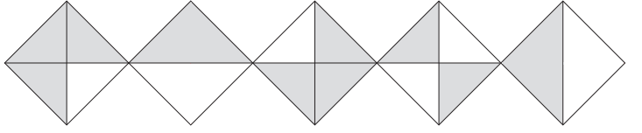
2
3
4
5
8
9
11
1
6
7
10
12
6. 上圖由5個大小相同的正方形組成，陰影部分佔全圖
的百分之幾?
%
B. %
C. 50%
D. 60%
1
每個正方形等分成4份，共分成20份。
2
12
3
3
=
= 60%
20
5
5
[2分]

Slide 11

1
1
37
18
7. 杯子每個售$ ，牙刷每枝售$ 。妹妹有
$100，她買了一個杯子後，餘款最多可買牙刷多少枝？
10
2
1
A. 2
B. 3
C. 4
D. 5
餘款是$(100－ )。
37
10
[2分]
1
1
(100－ )÷
37
18
10
2
2
=
3
5
最多可買3枝牙刷。

Slide 12
8. 餐廳去年的營業額是$3 347 156，恰巧是今年營業
額的一半。餐廳今年的營業額，如準確至萬元，應
是多少？
A. $6 000 000
B. $6 600 000
C. $6 690 000
D. $6 700 000
[2分]
今年的營業額是： 3 347 156×2 = $6 694 312
≈ $6 690 000

Slide 13
9. 政府購買了654部電腦，最少要多添幾部才能把電腦平均分配給15間學校？
A. 44
B. 43
C. 9
D. 6
654÷15
= 43…9
把654部電腦平均分配給15間學校後，
剩下9部電腦。
[2分]
= 6
15－9

Slide 14
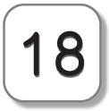

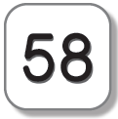
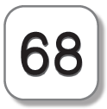
10.
以下四個數中，其中一個數的因數數量和其他
三個數不同。該數所有因數相加的結果是多少？
18 = 1×18
= 2×9
= 3×6
28 = 1×28
58 = 1×58
68 = 1×68
A. 39 B. 56
C. 90 D. 126
= 2×14
= 2×29
= 2×34
[2分]
= 4×7
= 4×17
共6個
18的所有因數是：1，2，3，6，9，18
共6個
28的所有因數是：1，2，4，7，14，28
58的所有因數是：1，2，29，58
共4個
= 90
1＋2＋29＋58
共6個
68的所有因數是：1，2，4，17，34，68

Slide 15

快樂文具店
鉛筆 (每盒) $20.8 每購買一盒，多送擦膠一塊
11. 在快樂文具店，顧客每消費滿$15可獲擦膠一塊。
家樂買了3盒鉛筆，他共得擦膠多少塊？
A. 8
B. 7
C. 5
D. 4
20.8×3
÷15
= 4(塊)…$2.4
家樂的消費金額可獲4塊擦膠。
[2分]
他共得擦膠
4
＋3
= 7(塊)

Slide 16
12. 下列哪一項的值最小？
A. 0.06＋0.6＋6
B. 6＋0.06＋0.66
C. 0.6＋0.06＋6.06
D. 0.6＋6＋6.06
= 6.66
[2分]
= 6.72
= 6.72
= 12.66

Slide 17
13. 把以下三個數由小至大排列：
3
637%，6.42，6
637% = 6.37
8
3
3
637%＜6.42＜6
6 = 6.375
A.
B.
C.
D.
8
8
3
6 ＜6.42＜637%
6.37＜6.375＜6.42
8
3
637%＜6 ＜6.42
[2分]
8
3
6.42＜6 ＜637%
8

Slide 18
14. 糖果店店主將24.3kg的軟糖分裝成每袋0.2kg出售，他可把軟糖分成多少袋？餘下軟糖重多少？
A. 128袋，餘下0.2kg
B. 121袋，餘下0.1kg
C. 18袋，餘下2kg
D. 12袋，餘下1kg
[2分]
24.3÷0.2
= 121(袋)…0.1(kg)

Slide 19
15. 嘉林為5位朋友每位購買一盒鈴鐺，每盒鈴鐺有
4個。如果每個鈴鐺售$12.6，他共須付多少？
A. $50.4 B. $242
C. $250 D. $252
[2分]
共須付的款項 = 每個鈴鐺的售價 × 數量
4 × 5
( × ) = 252
12.6

Slide 20
4條
圖一 圖二
4條
圖一是一個正方形。圖二由一個正方形和四個
大小相同的半圓組成。它們都是軸對稱圖形。
它們有對稱軸多少條？
圖一 圖二
A. 2條 2條
B. 4條 2條
C. 2條 4條
D. 4條 4條
16.
[2分]

Slide 21
17.
依琳在一張長方形的紙上畫了一條直線，得出兩個梯形。下列哪項/些描述必定正確？
I. 兩個梯形的周界相等。
II.兩個梯形各有兩隻直角。
III. 兩個梯形各有兩隻銳角。
✗
周界不相等。
✓
各有兩隻直角。
✗
各有一隻銳角。
[2分]
只有I B. 只有II
C. 只有II及III D. I、 II及III

Slide 22
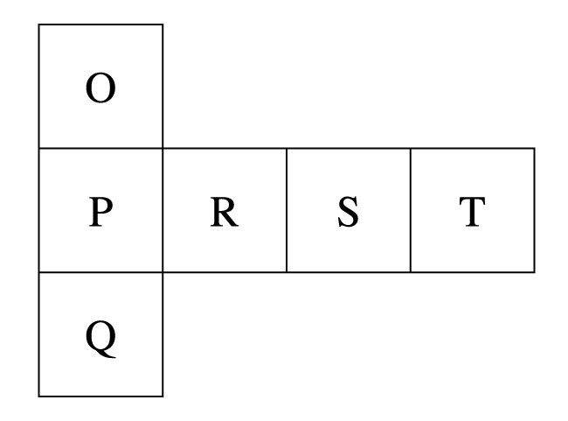
T
O
O
O
T
頂部
O
O
O
O
P
T
T
P
P
S
T
T
R
P
S
P
R
S
T
R
S
Q
Q
Q
Q
Q
S
底部
Q
Q
18.
上圖是一個正方體盒子的摺紙圖樣。當把它摺成盒子後，摺紙圖樣中寫上「S」字母的一面是盒子的底部，那麼盒子的頂部是寫上哪一個字母？
[2分]
A. O
B. P
C. Q
D. R

Slide 23
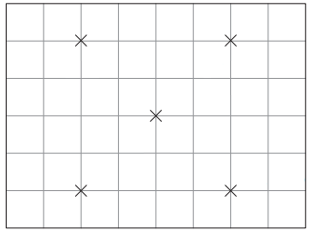
東北
停車場
餐館
動物園
圖書館
巴士站
N
19.
以上是動物園附近的地圖，巴士站是在圖書館的
南方。日熙在動物園，他要去停車場，他應向哪
個方向走，路程才是最短的？
A. 東北 B. 東南
C. 西北 D. 西南
[2分]

Slide 24
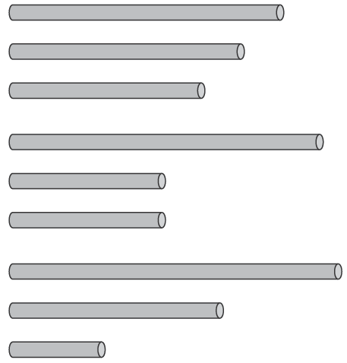
20. 下列哪一/幾組木棒能組成一個三角形？


I. II.
III.
14cm
16cm
12cm
8cm
10cm
8cm
三角形其中兩邊的長度之和大於第三邊的長度。

17cm
11cm
5cm
[2分]
A. 只有I B. 只有I 及II
C. 只有I 及III D. I、II 及III
I. 10＋12 = 22
III. 5＋11 = 16
> 14
II. 8＋8 = 16
< 17

Slide 25
7
21. 一個桶的容量是9600mL，盛載了 桶水。把一
塊石頭完全放入水中，溢出水300mL，該石頭的
體積是多少？
8
桶還可盛水：
A. 8700cm³
B. 8100cm³
C. 1500cm³
D. 900cm³
7
9600×(1－ ) = 1200(mL)
8
[2分]
石頭的體積 = 桶還可盛水＋溢出水
= 1200
＋300
= 1500(cm³)

Slide 26
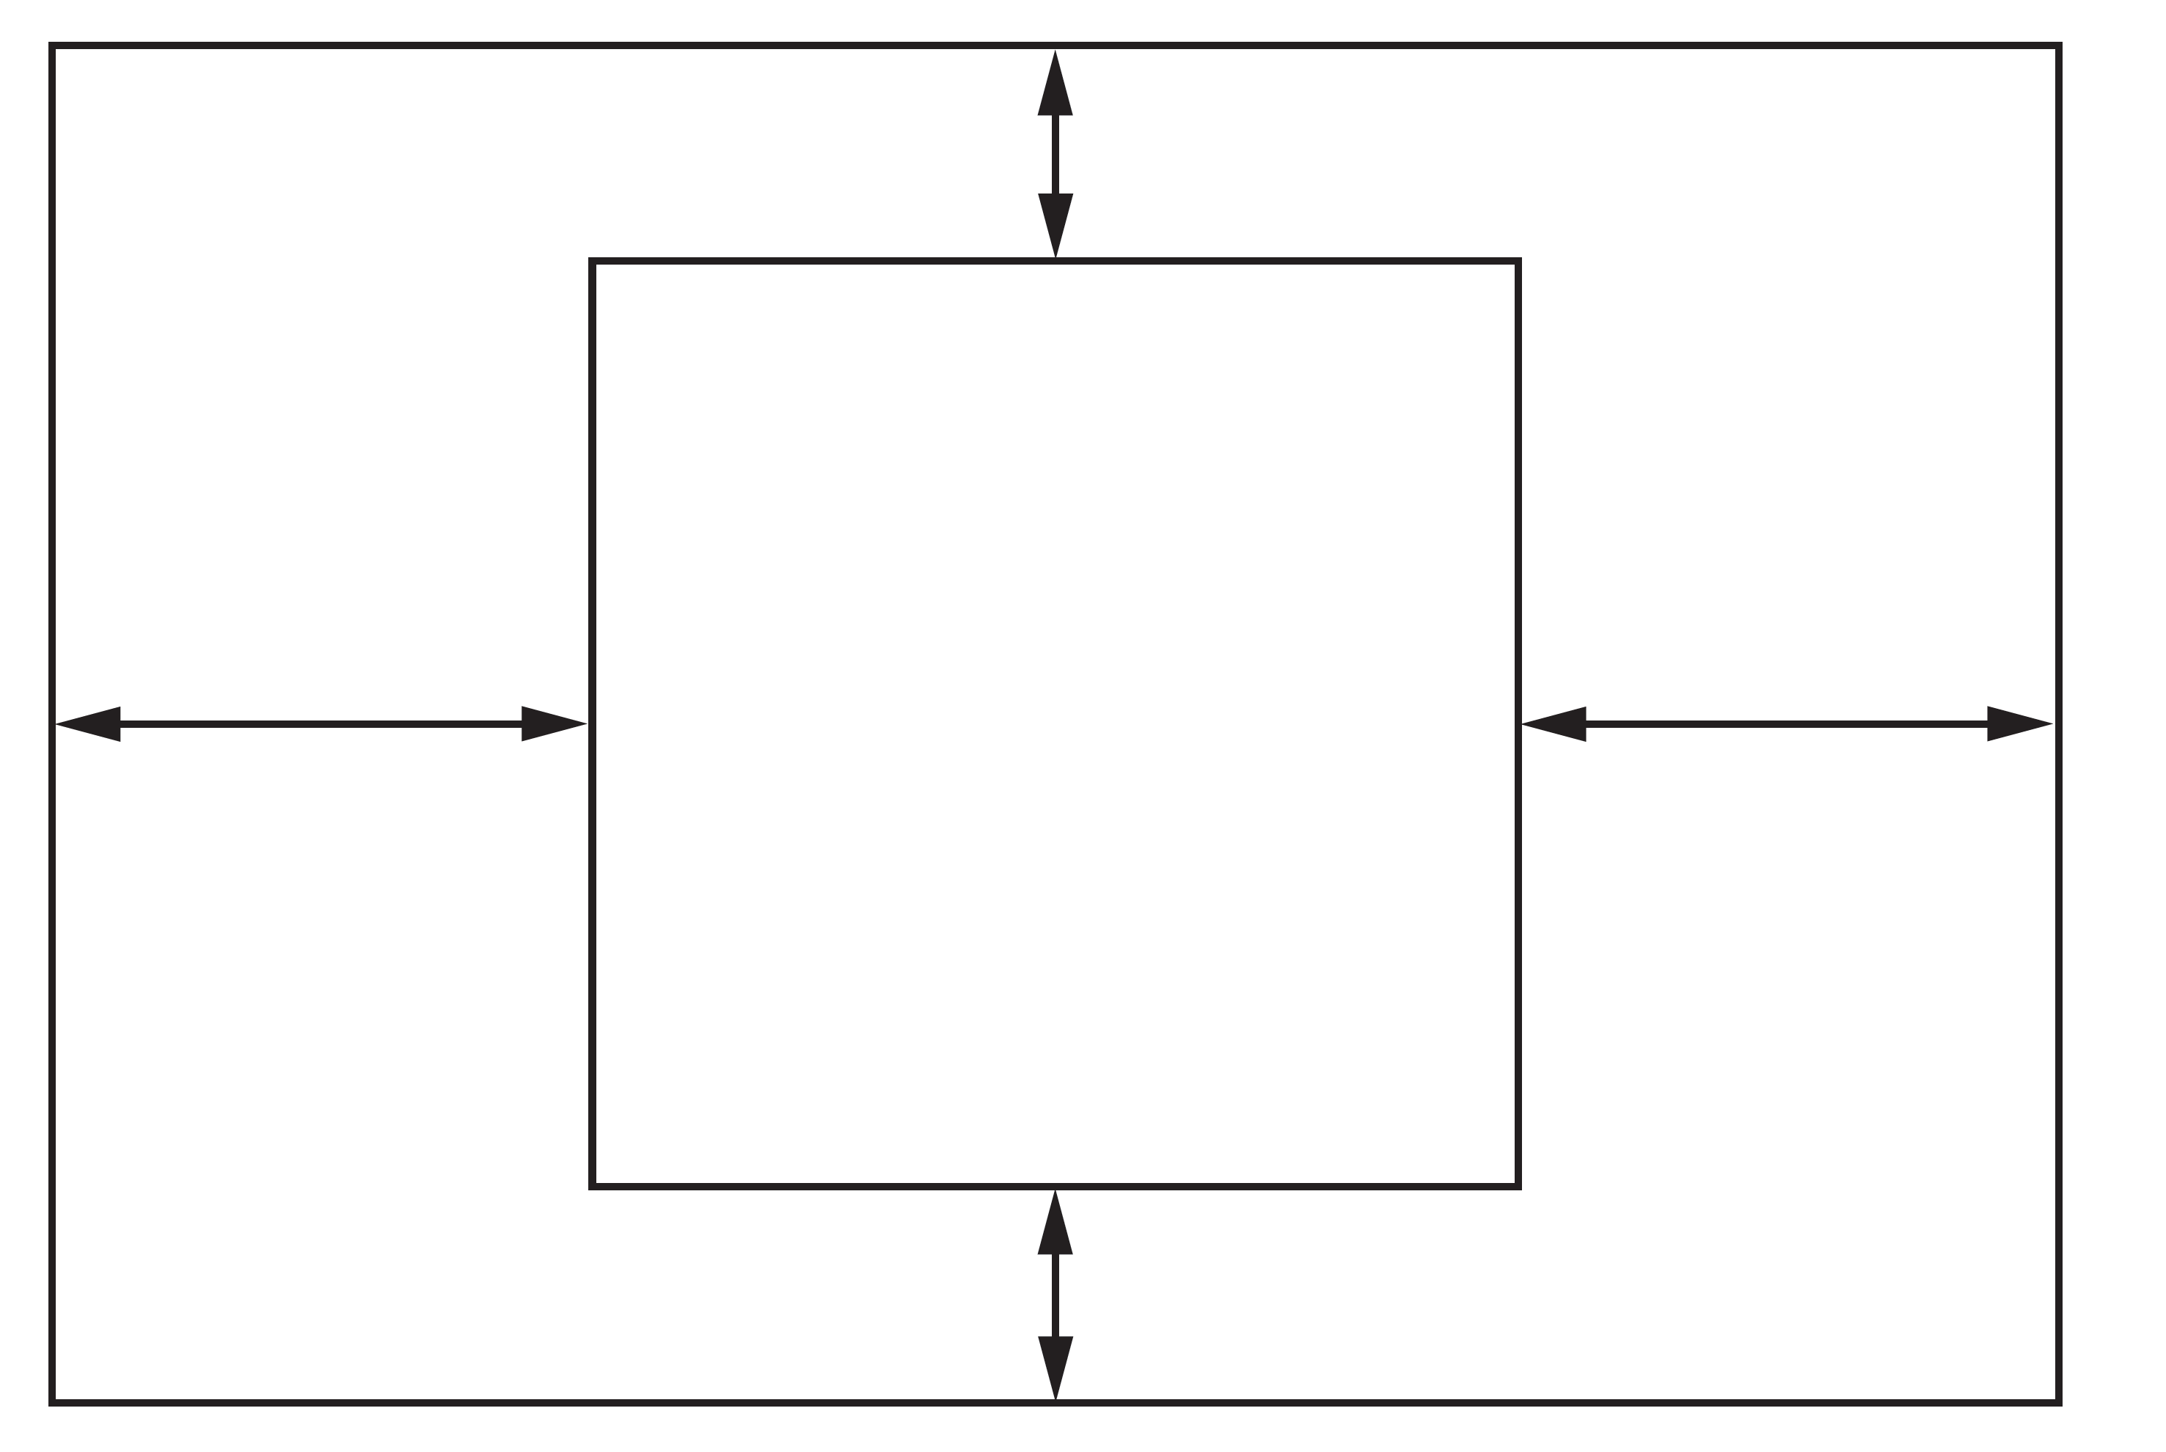
2cm
5cm
10cm
5cm
正方形面積 = 邊長×邊長
長方形周界 = (長＋闊)×2
10cm
2cm
22.
上圖是由一個長方形和一個正方形組成。正方形
的面積是100cm²，那麼長方形的周界是多少？
A. 34cm
B. 54cm
C. 60cm
D. 68cm
100 = 10×10
所以正方形的邊長是10cm。
長方形的周界是
[2分]
(5
＋10
＋5
＋2
＋10
＋2)
×2
= 68(cm)

Slide 27
10cm
6cm
23. 用以上6個大小和形狀都相同的長方形拼合成一
個新的圖形。新圖形的周界最短是多少？
❶重疊的邊越多，周界越短。
❷重疊的長邊越多，周界
越短。
A. 60cm
B. 76cm
C. 92cm
D. 132cm
[2分]
(10×2)cm
(10×3)cm
10cm
(6×3)cm
(6×6)cm
周界是：
周界是：
(6×3＋10×2)×2
周界是：
(6×6＋10)×2
(6×2)cm
= 92(cm)
= 76(cm)
(6×2＋10×3)×2
= 84(cm)

Slide 28
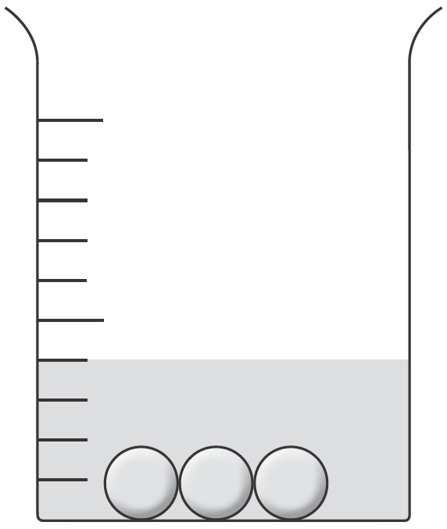
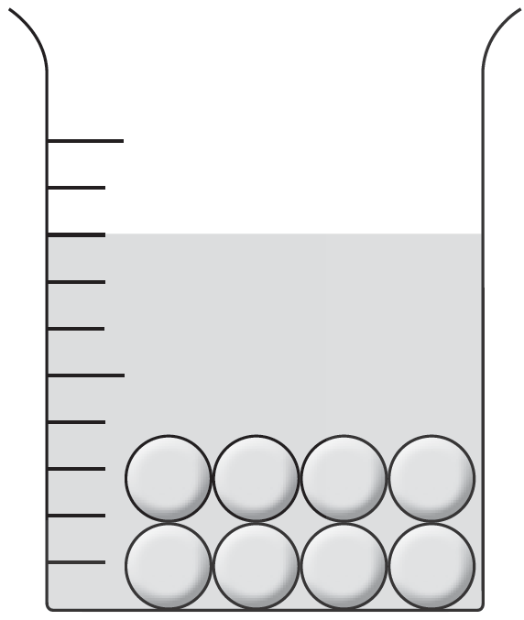
500mL
500mL
10格
200mL
400mL
每格代表50mL。
24.
容器內原先盛載着一些水和3個球，加入5個球後，容器內的水位上升，如上圖所示。這8個球的總體積是多少？
A. 200cm³ B. 320cm³
C. 400cm³ D. 560cm³
[2分]
8個球的總體積
40×8
= 320(cm³)
上升的水位相當於5個球的體積。
原來水位：50×4 = 200(mL)
現在水位：50×8 = 400(mL)
每個球的體積：(400－200)÷5 = 40(cm³)

Slide 29
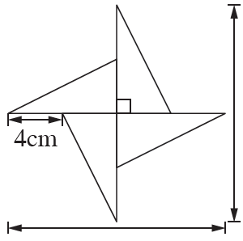
25. 右圖是由4個大小和形狀相同的三角形組成，它
的面積是多少？
三角形的高是
A. 16cm²
B. 36cm²
C. 64cm²
D. 72cm²
16÷2
= 8(cm)
4cm
16cm
8cm
三角形的底是
[2分]
8－4
= 4(cm)
16cm
右圖的面積 = 一個三角形的面積×4
= 4×8÷2
×4
= 64(cm²)

Slide 30
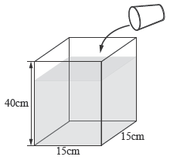
水位高：
(40×80%)cm
26.
若茵把玻璃杯盛滿水並把水倒入水缸。她倒了45杯水入水缸後，水位達至水缸高度的80%，如上圖所示。玻璃杯的容量是多少？
A. 240mL
B. 200mL
C. 160mL
D. 40mL
水缸內有水：
15×15×40×80% = 7200(mL)
45個玻璃杯的總容量是7200mL。
[2分]
玻璃杯的容量是：7200÷45 = 160(mL)

Slide 31
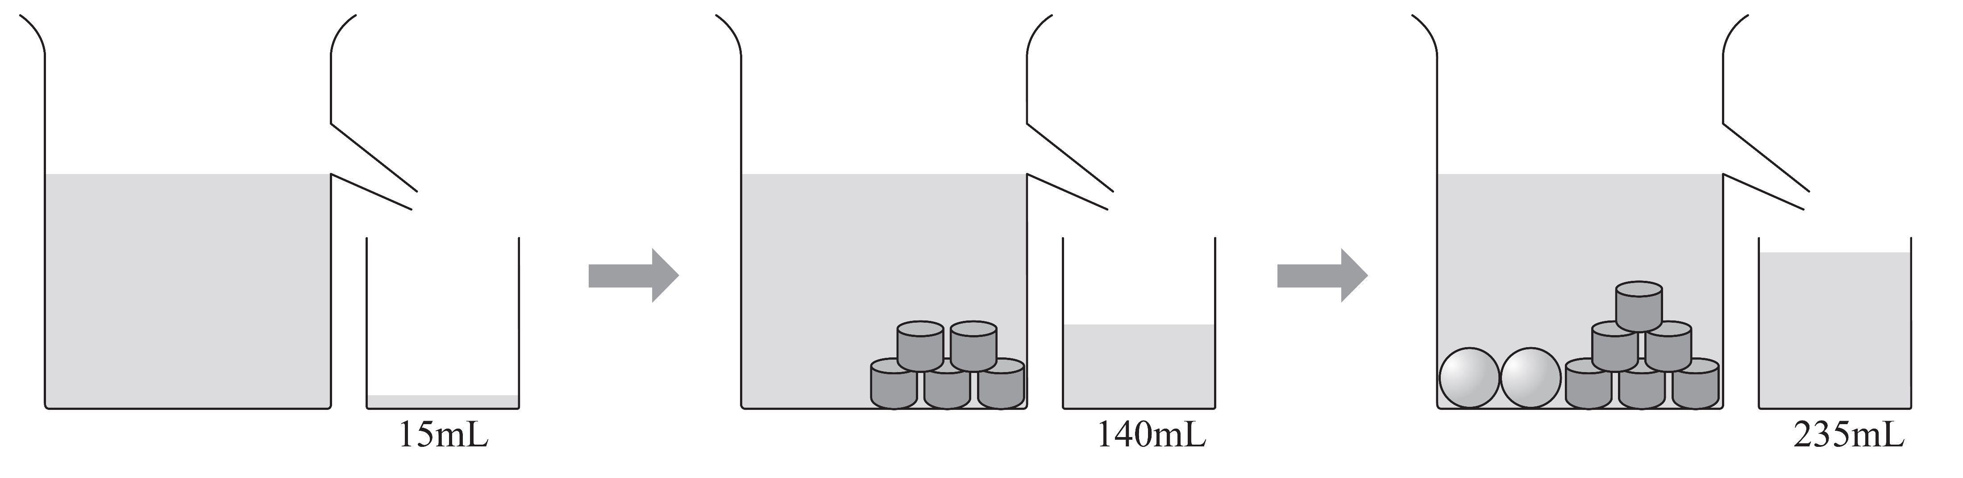
27.
根據上圖，一個球的體積是多少？
A. 25cm³
B. 28cm³
C. 33.5cm³
D. 35cm³
5個圓柱的體積是(140－15)cm³。
即一個圓柱的體積是：
(140－15)÷5 = 25(cm³)
2個球＋1個圓柱 = 235－140 = 95(cm³)
[2分]
即一個球的體積是：
(95－25)÷2 = 35(cm³)

Slide 32
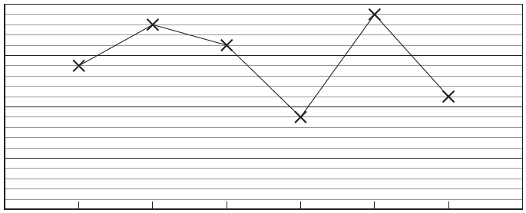
某店西瓜的銷量
4
3
2
1
0
380
320
280
360
銷量(百個)
220
180
七月 八月 九月 十月 十一月 十二月 月份
28. 根據上圖，西瓜最低的月銷量和平均每月的銷量
相差多少？
(280＋360＋320＋180＋380＋220)÷6
= 290
[2分]
A. 110 B. 180
C. 200 D. 290
290－180
= 110

Slide 33
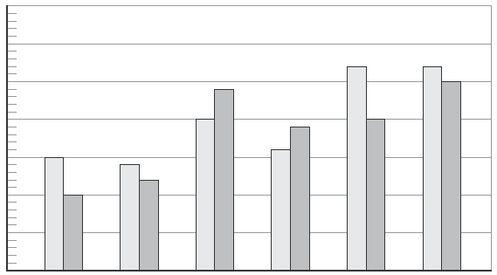

參加遠足活動的學生人數
70
60
50
40
30
20
10
0
女生
54
54
48
50
男生
40
38
40
學生人數
28
32
二年級：
28＋24 = 52
52×2 = 104
24
一年級 二年級 三年級 四年級 五年級 六年級 年級
29.
根據上圖，哪一個年級參加遠足活動的學生人數是二年級的2倍？
三年級：40＋48 = 88
四年級：32＋38 = 70
五年級：54＋40 = 94
六年級：54＋50 = 104
A. 三年級 B. 四年級
C. 五年級 D. 六年級
[2分]

Slide 34
30. 如果76R = 684，那麼3R =？
A. 3
B. 9
C. 18
D. 27
76R = 684
R = 9
3R = 3×9 = 27
76R
76
684
76
=
[2分]

Slide 35
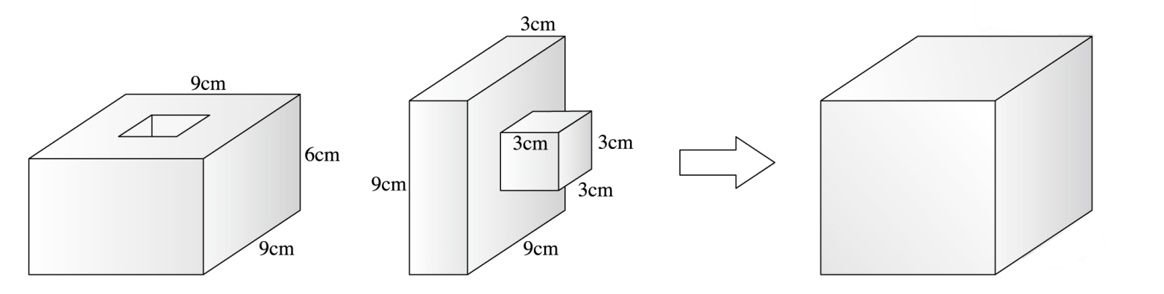
3cm
立體A
立體B
31.
立體A和立體B剛好可以合併成一個正方體，
如上圖所示。
正方體體積 = 邊長×邊長×邊長
長方體體積 = 長×闊×高
(a) 立體B的體積是多少？(只須寫出答案) [2分]
立體B的體積 = 小正方體體積＋長方體體積
立體B的體積是 cm³。
270
[2分]
= 3×3×3
＋9×3×9
= 270(cm³)

Slide 36
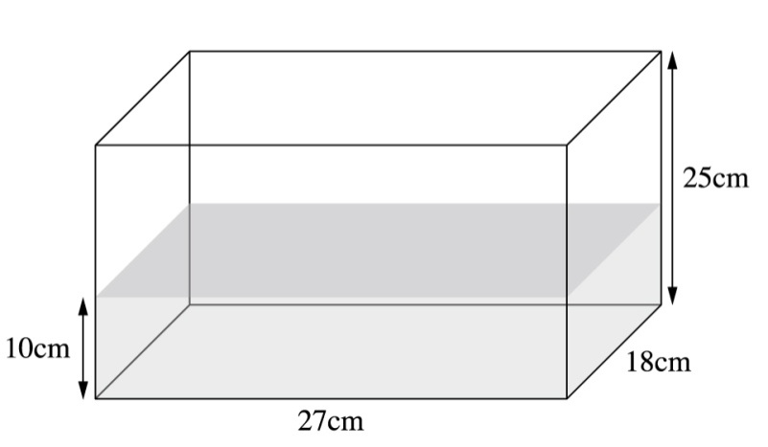
31.
(b)
思琪把這個正方體完全放入下面水箱的水中，水箱的水位上升了多少？ [4分]
正方體體積
= 邊長×邊長×邊長
水位上升的高度
= 放入水箱的物件體積÷水箱的長÷水箱的闊
9cm
9cm
9cm
÷27÷18
[2分]
9×9×9
= 1.5 [2分]
水箱的水位上升了1.5cm。

Slide 37
32.
顧客在零食店內每消費$35，可以玩一局遊戲。
(a)
信義在零食店消費了$412。他最多可以玩遊戲多少局？ [4分]
412÷35
[2分]
= 11···27
[2分]
他最多可以玩遊戲11局。

Slide 38
32.
(b)
信義使用遊戲機玩遊戲時輸入了一個兩位數。
該數是22的倍數，並能被3整除。他輸入的數
是什麼？(只須寫出答案) [2分]
他輸入的數是 。
66
[2分]
22的倍數是有：
22、44、66、88、110······
2＋2 = 4，不可以被3整除，
4＋4 = 8，不可以被3整除，
6＋6 = 12，可以被3整除，
8＋8 = 16，不可以被3整除。

Slide 39
32.
×
零食店
N
×
西南方
髮型屋
西北方
×
蛋糕店
(c)
根據以上零食店附近的平面圖，蛋糕店在髮
型屋的西北方。如果信義想從零食店走到髮
型屋，他應該向哪個方向走？(只須寫出答案)
[2分]
西南
他應該向 方走。
[2分]

Slide 40
新鮮雜貨店
購物每滿$9.5可獲贈印花一個，會員可享有以下優惠：
顧客用6個印花可免費換領一隻雞蛋。
優惠一 | 購物每滿$60可獲贈印花8個
優惠二 | 購物每滿$80可獲贈印花12個
33.
(a)
張太太不是新鮮雜貨店的會員，她購物用去$190，她最多可換領雞蛋多少隻？餘下印花多少個？ [4分]
190÷9.5
= 3…2 [2分]
她最多可換領雞蛋3隻，餘下印花2個。
÷6
[2分]

Slide 41
新鮮雜貨店
購物每滿$9.5可獲贈印花一個，會員可享有以下優惠：
顧客用6個印花可免費換領一隻雞蛋。
優惠一 | 購物每滿$60可獲贈印花8個
優惠二 | 購物每滿$80可獲贈印花12個
33. (b)
如果李太太是新鮮雜貨店的會員，並購物用去
$240，她能否換領7隻雞蛋？試解釋。 [2分]
12×(240÷80) = 36(個)，
使用優惠二，李太太可獲贈36個印花
比換領7隻雞蛋所需的42個印花少。
(其他合理解釋也可接受)
因為
使用優惠二，可獲得最多印花。
可獲得印花：
12×(240÷80)
= 36 (個)
需要印花：
6×7
= 42 (個)
[1分]
* 能 / 不能 ﹙*圈出答案﹚
[1分]

Slide 42
新鮮雜貨店
購物每滿$9.5可獲贈印花一個，會員可享有以下優惠：
顧客用6個印花可免費換領一隻雞蛋。
優惠一 | 購物每滿$60可獲贈印花8個
優惠二 | 購物每滿$80可獲贈印花12個
33. (c)
嘉琪是新鮮雜貨店的會員，她想換領4隻雞蛋，
最少須消費多少？ (只須寫出答案) [2分]
需要印花(6×4)個。
使用優惠二，消費最少，須消費：
80×(6×4÷12)
= 160 (元)
160
[2分]
她最少須消費$ 。

Slide 43
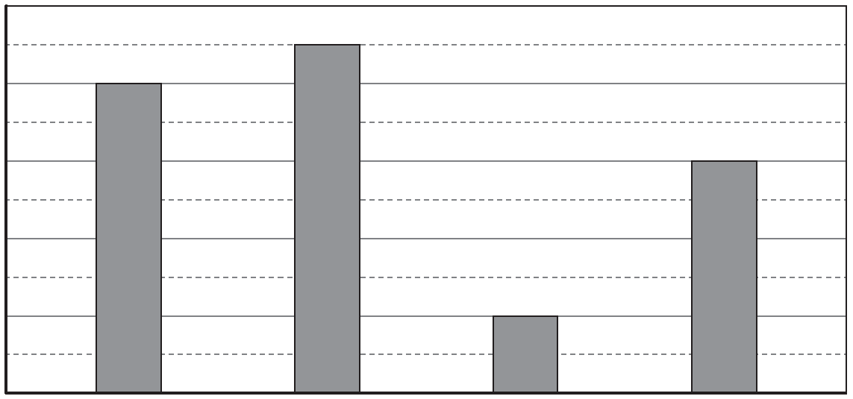
34.
莉莎文具店上月筆的銷量
10
8
6
4
2
0
8000
6000
筆的銷量(千枝)
原子筆 鉛筆 墨水筆 熒光筆 筆
(a)
上月原子筆和熒光筆的銷售額相同。每枝原子筆
的售價是$9，每枝熒光筆的售價是多少？ [4分]
9×8000
÷6000
[2分]
每枝熒光筆的售價
= 熒光筆的銷售額÷熒光筆的銷量
= 原子筆的銷售額÷熒光筆的銷量
= 12
[2分]
每枝熒光筆的售價是$12。

Slide 44
33. (b)
莉莎文具店亦有售賣筆記簿，每本的原價是
$16.8，如果買4本， 將可多得2本。平均每
本筆記簿的售價將會是多少？ [4分]
16.8×4
÷(4＋2)
[2分]
= 11.2
[2分]
平均每本筆記簿的售價將會是$11.2。
平均每本筆記簿的售價
= 實際須付的款項÷實際可得數量

Slide 45
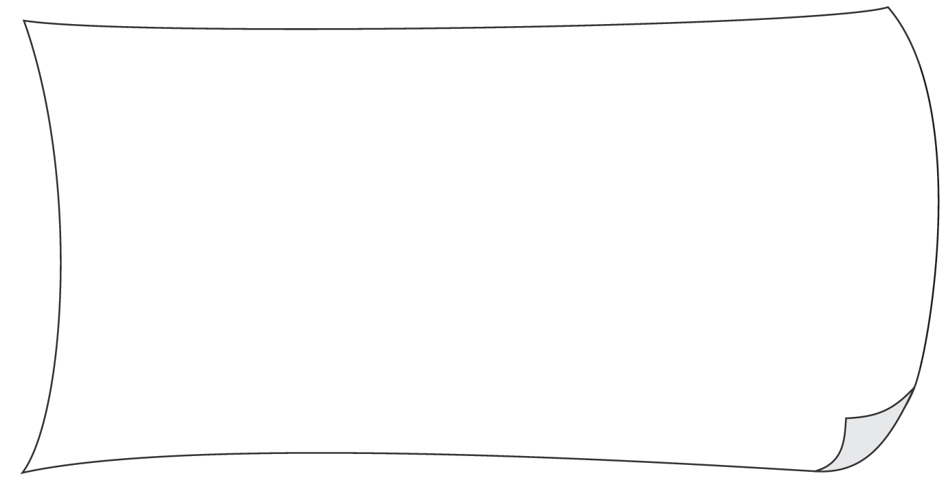
價目表
每本故事書 $55.5
每張書籤 $12.6
35. 李先生打算購買一些故事書和書籤送給三個兒子。如果他們各得1本故事書和3張書籤，根據上表，他應付款多少？ [4分]
他應付款
(55.5＋12.6×3)×3
= 279.9
他應付款$279.9。
[2分]
( )×3
[2分]
55.5
＋12.6×3
= $279.9

Slide 46
36. P店印製了480張優惠券，Q店印製了520張優惠
券。
(a) P店每天派發優惠券x張。2個星期後，還餘優
惠券多少張？(只須寫出答案，答案以x表示)？
[2分]
(480－14x)
[2分]
還餘優惠券 張。
一個星期是7天。
餘下的優惠券 = 原有的－派發的
= 480 －
= 480 －14x
x×(7×2)

Slide 47

36. P店印製了480張優惠券，Q店印製了520張優惠
券。
(b) Q店在15天內派發完全部優惠券。在首14天，
每天派發y張。在最後一天，派發了30張。在
首14天每天派發優惠券多少張？(須用方程列
式計算，並展示步驟) [4分]
共派發了(14y＋30)張。
[2分]
14y＋30 = 520
y = 35
在首14 天每天派發優惠券35 張。
[2分]

Slide 48
全卷完

